Slide 2
PARLAMENTO BRASILEIRO 190 ANOS DE HISTÓRIA EM EXPOSIÇÃO de 16 de julho a 6 de outubro de 2013
segunda a sexta-feira, das 9h às 18h30
no corredor de acesso ao Plenário Ulysses Guimarães
Palácio do Congresso Nacional

Slide 3
APRESENTAÇÃO
Faltando apenas uma década para se tornar uma instituição bicentenária, a Câmara dos Deputados revisita, por meio desta exposição, os momentos mais significativos de sua história. Desde a primeira representação parlamentar de deputados brasileiros, nas Cortes de Lisboa, até a promulgação da Constituição de 1988, sugestivamente chamada de "Constituição cidadã", mostra-se a longa trajetória na árdua luta pela conquista dos direitos de cidadania da população brasileira.
Na verdade, este ano de 2013 se reveste de especial significação histórica: primeiro, por representar 190 anos da instalação de nossa primeira Constituinte da história, ainda nos tempos em que nascíamos para o mundo civilizado como nação independente; segundo, pelo fato de que também comemoramos 25 anos da promulgação de nossa atual Constituição.

Slide 4
No âmbito da Câmara dos Deputados, esse ano marca o início dos trabalhos legislativos de mais uma Comissão Permanente na Casa do Povo. Trata-se da Comissão de Cultura - CCULT, instituída pela Resolução nº 21, de 27.02.2013, que tenho a honra de ter sido escolhida, pelos meus Pares, sua primeira Presidente.
A Comissão de Cultura desta Casa Legislativa tem, entre suas atribuições regimentais, promover ações que objetivem o desenvolvimento cultural do país, bem como valorizar as efemérides históricas nacionais. Nesse contexto é que apoiamos esta exposição realizada pelo Centro Cultural, cujo objetivo é levar ao conhecimento dos cidadãos a importância do Parlamento brasileiro, no decorrer da história, como instituição imprescindível à construção da democracia em nosso País.
Deputada Jandira Feghali
PRESIDENTE COMISSÃO DE CULTURA

Slide 5
O Brasil começou a surgir com a transposição de inúmeros contingentes populacionais da Europa e da África para o extenso território da América do Sul, já previamente habitado por populações ameríndias. O encontro de culturas, técnicas e modos de vida constituiu, desde o início, nossa maior riqueza, continuamente enriquecida com a chegada de novos contingentes humanos das mais variadas partes do planeta. Foi um encontro caracterizado, no entanto, por extraordinária desigualdade e violência, de que a expressão mais visível e relevante foi a intensidade e a persistência do uso do trabalho escravo por mais de três séculos.
A história do povo brasileiro merece ser observada da perspectiva da mobilização plurissecular de esforços contra a desigualdade e a opressão e a favor da cidadania e da justiça social. Esses esforços se iniciaram muito antes da instalação, há 190 anos, do primeiro Parlamento brasileiro. Mas a instituição parlamentar ocupou um lugar tão decisivo no processo de formação de um país politicamente autônomo e unificado frente à metrópole portuguesa que, desde o começo, desempenhou papel de destaque na história da cidadania no Brasil. Afinal, dificilmente se imaginará que uma sociedade de cidadãos se possa construir submetida ao domínio estrangeiro.

Slide 6
O Brasil que surgiu do rompimento dos laços coloniais com a metrópole europeia enfrentou, de imediato, um problema político de grande magnitude. Era frágil a integração social, econômica e política entre as várias regiões que compunham a América portuguesa e nem todos os atores que lutaram pela Independência estavam convencidos de que a manutenção da unidade da nova nação fosse do interesse geral ou, pelo menos, do interesse de todas as regiões que se emancipavam.
A subsistência do regime monárquico foi por muitos defendida após a Independência, justamente pela necessidade de se constituir um centro político bem definido, capaz até, eventualmente, de impor-se às províncias recalcitrantes. Para a própria garantia da unidade, no entanto, era imprescindível que houvesse também um espaço de diálogo entre os representantes políticos das diversas regiões. A instituição parlamentar veio estruturar esse espaço.

Slide 7
Os cento e noventa anos de funcionamento quase ininterrupto do Parlamento brasileiro mostram que sua existência, desde o começo, dava resposta a uma necessidade vital. A extensão e variedade do país exigiam não apenas um ponto de encontro para as elites regionais como também uma caixa de ressonância para as oscilações de poder e de opinião na sociedade brasileira. Raramente um movimento significativo ocorrido no âmbito social deixou de encontrar repercussão no Parlamento. É possível, por isso, acompanhar muito do que de mais significativo ocorreu na história brasileira a partir da análise da evolução parlamentar, seja antes ou depois de que as camadas populares conquistassem formalmente o direito de participar na esfera das decisões políticas.
A imbricação entre a história parlamentar e a história geral do país se revela no fato de que os momentos de ebulição social foram também momentos de ebulição no Parlamento, enquanto os momentos de relativa calma social foram momentos de estruturação das rotinas parlamentares. Foi assim, por exemplo, quando ao movimentado processo da Independência se seguiu a estabilidade das décadas iniciais do segundo reinado ou quando às grandes mobilizações que conduziram à Abolição e à República se seguiu a sedimentação da política dos governadores.

Slide 8
O que acontecerá de agora em diante com o Brasil e com a instituição em que ele se faz representar politicamente depende de todos e cada um de nós, cidadãs e cidadãos brasileiros. Mas o futuro dificilmente negará a lição crucial do passado: o avanço da cidadania na sociedade se transforma em avanço da cidadania no Parlamento e o avanço da cidadania no Parlamento se transforma em avanço da cidadania na sociedade. Quer olhemos a situação a partir de um lado ou de outro, o momento atual é favorável ao otimismo.
A seguir, selecionamos, numa linha do tempo, alguns dos fatos mais marcantes da história do Poder Legislativo no país, dando ênfase a representações visuais construídas ao longo desses 190 anos, que já fazem parte de nosso imaginário político e social.
Márcio Rabat
CONSULTOR LEGISLATIVO

Slide 9
ORIGENS HISTÓRICAS

Slide 10
1821
As Cortes de Lisboa
Primeira representação parlamentar de deputados brasileiros escolhidos no Brasil, presentes nas Cortes Gerais, Extraordinárias e Constituintes da Nação Portuguesa. Foram eleitos 75 deputados brasileiros, mas apenas 53 compareceram. Os representantes de Minas Gerais, de Mato Grosso e de São Pedro do Rio Grande do Sul permanecem no Brasil, acompanhando os fatos que desencadearam a independência do país.

Slide 11
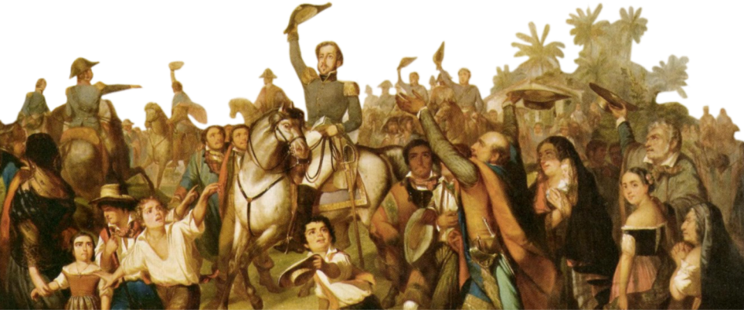
1822
Independência do Brasil
Convocação da Assembleia Geral Constituinte e Legislativa do Império pelo regente Pedro. Em 07 de setembro, ocorre o rompimento definitivo do Brasil com Portugal.

Slide 12
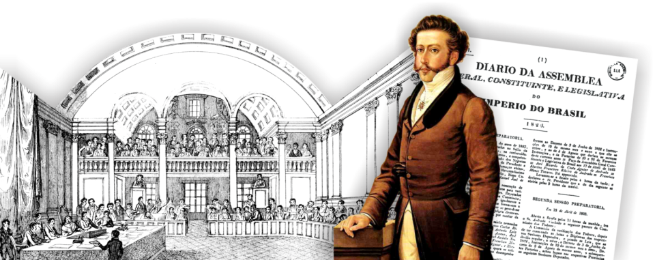
1823
Assembleia Constituinte do Império
Instalação da primeira Assembleia Constituinte de nossa história, no dia 03 de maio, marcando o início da vida parlamentar brasileira. Contou com a participação de 84 deputados, de 14 províncias, que representavam a elite política e intelectual da época. Após seis meses de funcionamento, é dissolvida pelo imperador Pedro I.

Slide 13
NO IMPÉRIO,
A ASSEMBLEIA GERAL

Slide 14
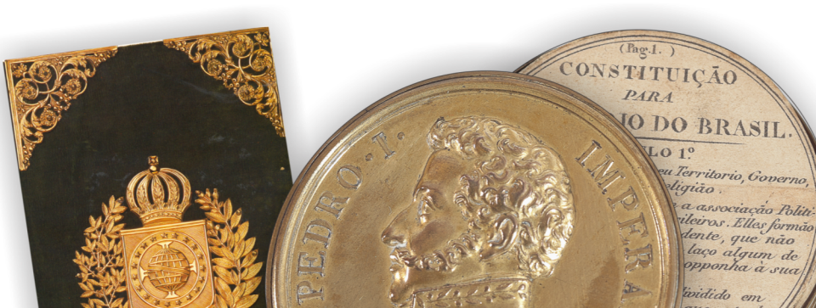
1824
A Constituição do Império
D. Pedro I outorga a primeira Constituição do País. Nela estão criados, formalmente, a Câmara de Deputados e a Câmara de Senadores, que juntas formam a Assembleia Geral.

Slide 15
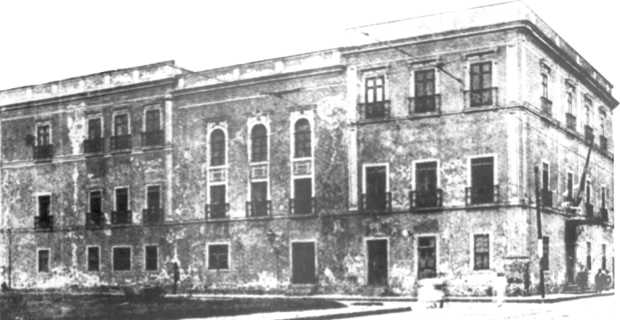
1826
Câmara dos Deputados na Cadeia Velha
Início da primeira legislatura na Câmara dos Deputados que funcionou no prédio da Cadeia Velha durante todo o período monárquico. Os deputados são eleitos para um mandato de quatro anos, enquanto o Senado é composto de membros vitalícios.

Slide 16
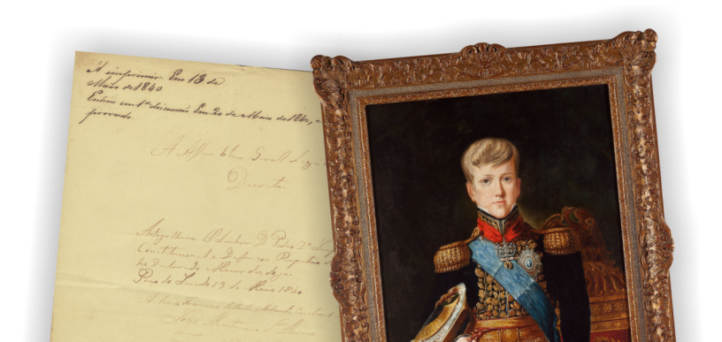
1831
Abdicação de D. Pedro I
D. Pedro I abdica do trono em favor de seu filho que à época era menor de idade. O Brasil passa a ser governado por regentes e há ameaças à integridade territorial do país, em virtude de várias rebeliões nas províncias. O Parlamento encabeça movimento pela antecipação da maioridade de d. Pedro, que assume o poder com 16 anos.

Slide 17
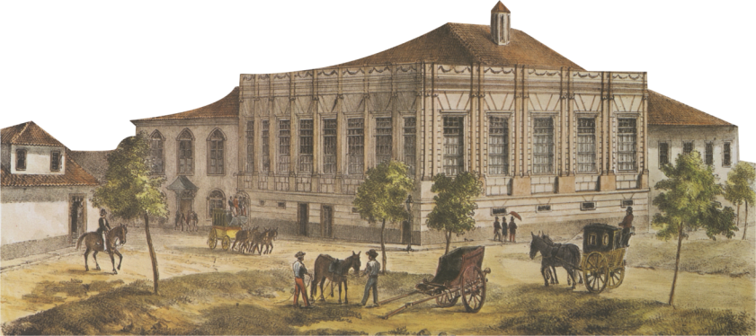
1881
Lei Saraiva e o debate abolicionista
A Assembleia Geral aprova nova lei eleitoral, conhecida como Lei Saraiva, que elimina a eleição indireta dos Deputados, em que os votantes escolhiam os eleitores que, por sua vez, escolhiam os parlamentares. Neste período, ocorre um amplo debate nas duas casas legislativas sobre o fim do trabalho escravo.

Slide 18
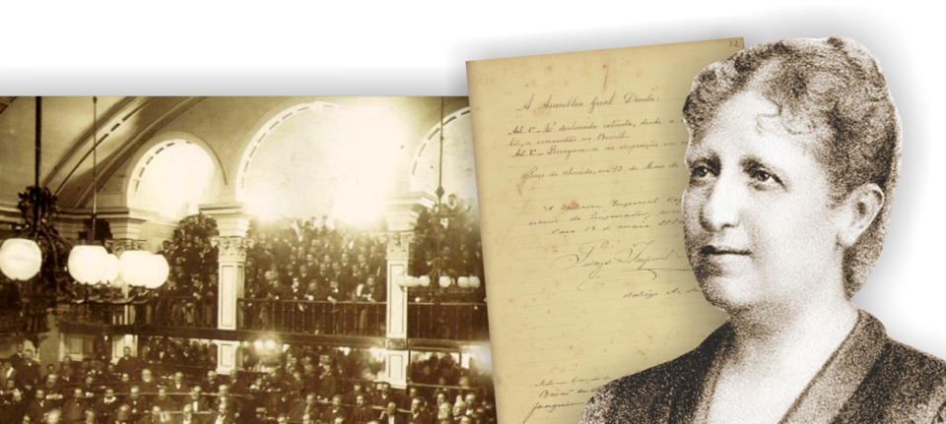
1888
Abolição da Escravatura
Após ampla discussão nas duas Casas Legislativas, é promulgada a Lei Áurea que põe fim ao trabalho escravo no país.

Slide 19
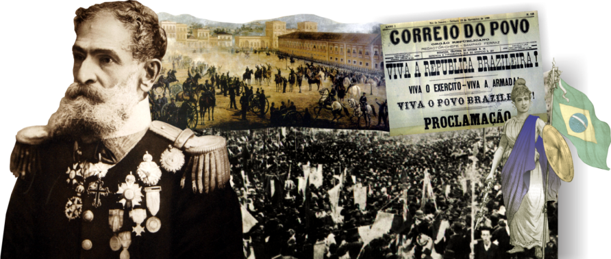
1889
Implantação do regime republicano
Em 15 de novembro, o marechal Deodoro da Fonseca proclama a República e se torna o primeiro presidente do Brasil. O começo da República foi marcado por governos militares e centralizadores.

Slide 20
NA REPÚBLICA,
O CONGRESSO NACIONAL

Slide 21
1891
A Constituição da República
Aprovação da 1ª Constituição Republicana elaborada pelo Congresso Constituinte que se reuniu no Paço de São Cristóvão. Pela nova carta constitucional, o Poder Legislativo passa a ser exercido pelo Congresso Nacional, composto pela Câmara dos Deputados e o Senado, que deixa de ser vitalício e com mandato de nove anos.

Slide 22
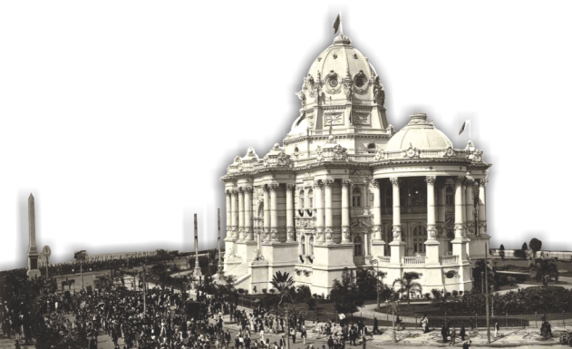
1914
Câmara dos Deputados no Palácio Monroe
A sede da Câmara dos Deputados no Rio de Janeiro passa a ser o Palácio Monroe, que também foi sede do Senado Federal até a transferência da capital do país para Brasília.

Slide 23
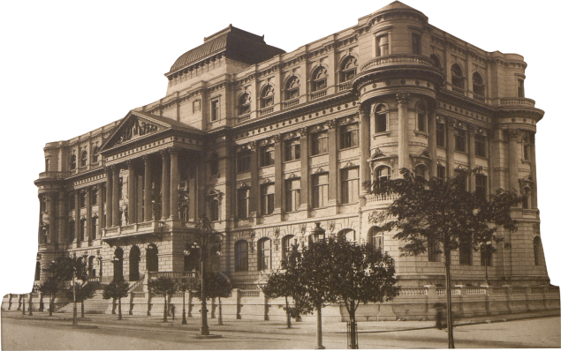
1922
1º Centenário da Independência do Brasil
Durante quatro anos, enquanto era construída a nova sede, as sessões da Câmara dos Deputados eram realizadas no prédio da Biblioteca Nacional.

Slide 24
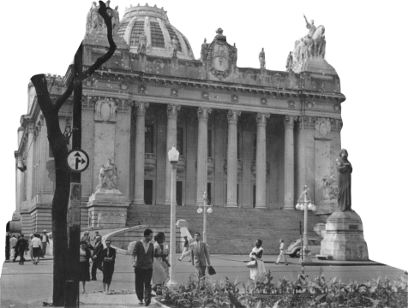
1926
Câmara dos Deputados no Palácio Tiradentes
Inaugura-se a nova sede da Câmara dos Deputados, no mesmo local onde antes existia a Cadeia Velha. O Palácio Tiradentes serviu de sede para a Câmara até a mudança da capital do País para Brasília.

Slide 25
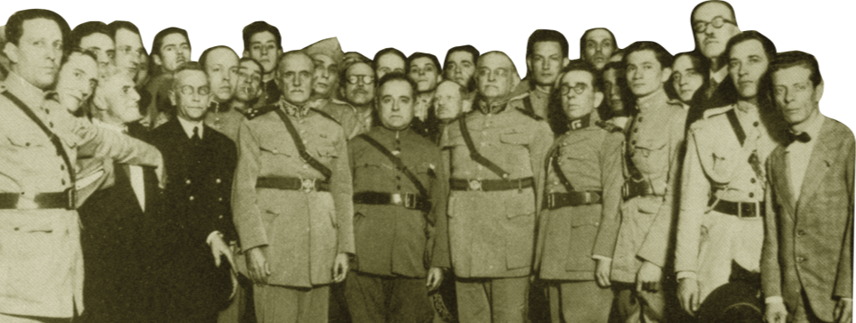
1930
A Revolução de 30 e o fechamento do parlamento
O movimento revolucionário de 30 põe fim à chamada “República Velha” e Getúlio Vargas ascende ao poder, dissolve o Congresso Nacional e as Assembleias Legislativas dos estados. Todos os governadores são exonerados e substituídos por interventores indicados pelo presidente.

Slide 26
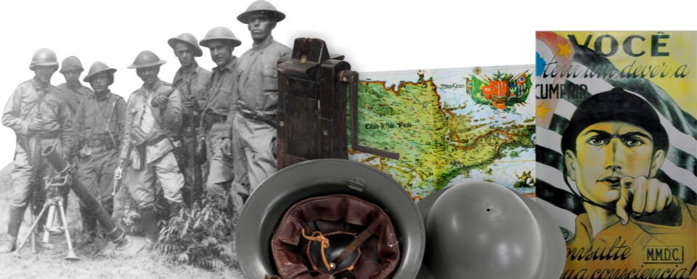
1932
A Revolução Constitucionalista
São Paulo lidera o movimento constitucionalista que, embora derrotado pelas forças governistas, teve como consequência imediata a convocação de novas eleições para a Assembleia Constituinte.

Slide 27
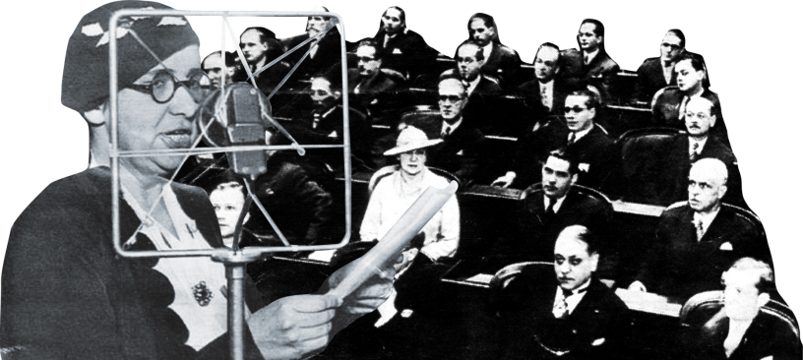
1933
Presença feminina no parlamento
A Assembleia Constituinte contou, pela primeira vez na história, com a participação feminina representada na figura da médica e professora paulista Carlota Pereira de Queirós.

Slide 28
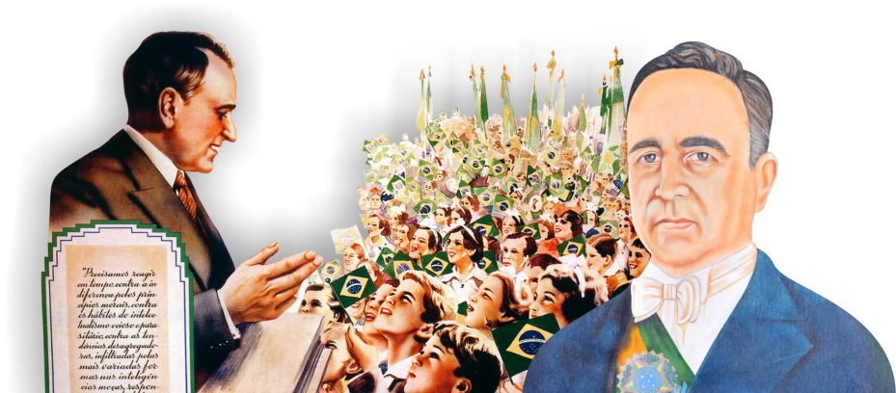
1937
O Estado Novo e o fechamento do Congresso
Getúlio Vargas decreta o Estado Novo, outorga uma nova Constituição para o país, concentrando em suas mãos todos os poderes. O Congresso Nacional fica fechado durante oito anos. É o maior recesso parlamentar de nossa história.

Slide 29
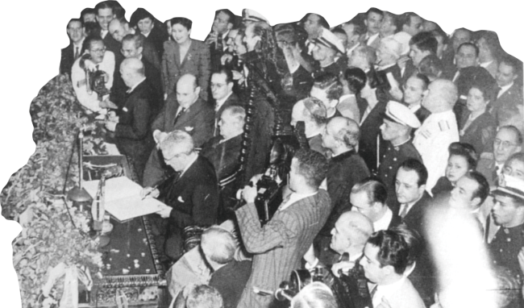
1946
A Redemocratização e a Constituinte
Como o fim do Estado Novo, é votada, por uma Assembleia Constituinte, uma nova Constituição, considerada uma das mais democráticas de nossa história política.

Slide 30
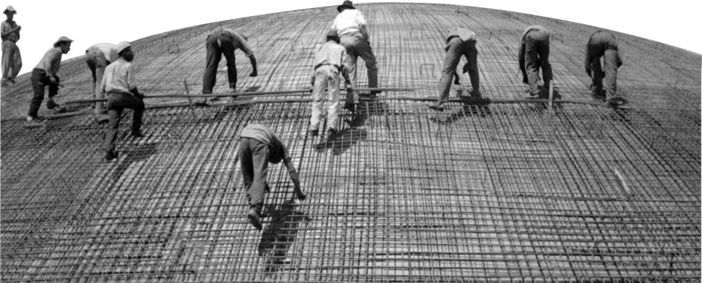
1955
A Construção de Brasília
Juscelino Kubitschek é eleito para a Presidência, com João Goulart como vice. No seu governo, ocorre a transferência da capital do Rio de Janeiro para Brasília. Em 21 de abril de 1960, a nova capital é inaugurada.

Slide 31
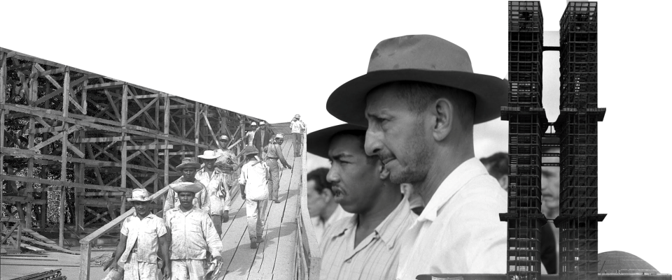
1960
O Palácio do Congresso Nacional
Com a mudança da capital do país, as duas Casas Legislativas - Câmara dos Deputados e Senado Federal - passam a compartilhar uma mesma sede - o Palácio do Congresso Nacional.

Slide 32
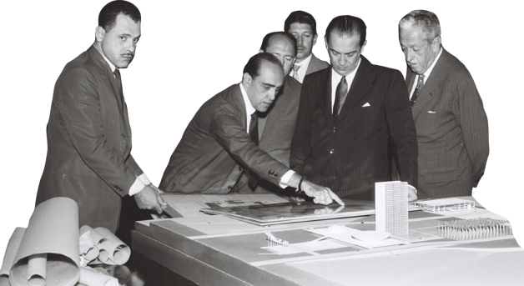
1961
Introdução do Parlamentarismo
A renúncia de Jânio Quadros à presidência da República cria um clima de instabilidade política no País. A solução encontrada foi a introdução do sistema parlamentarista, com a redução de poderes de João Goulart que passa a ser apenas chefe de estado. Em 1963, após plebiscito nacional, retorna-se ao Presidencialismo.

Slide 33
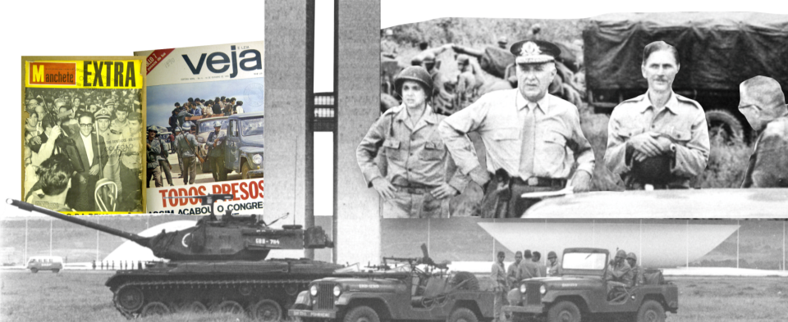
1964
O Golpe civil-militar
Os militares retomam o poder e colocam fim ao período democrático. O presidente João Goulart é deposto e vários deputados e senadores são cassados. O Parlamento fica mutilado.

Slide 34
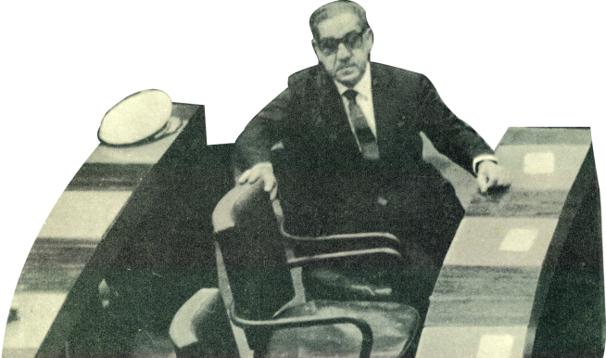
1968
O Fechamento do Congresso Nacional
Os militares fecham o Congresso Nacional por quase um ano, editam o Ato Institucional nº 5 e cassam vários parlamentares.

Slide 35
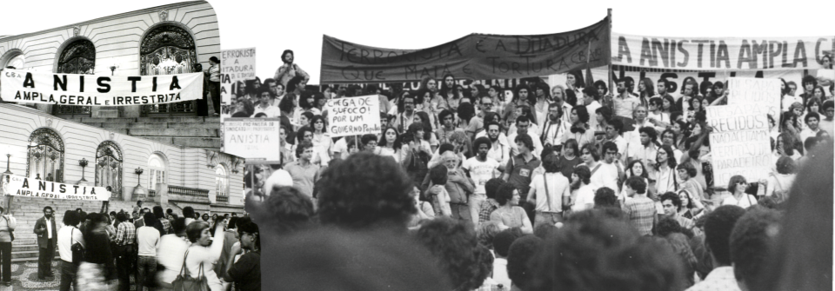
1979
Anistia política e retorno do pluripartidarismo
Após mobilização da sociedade civil e ampla discussão no Congresso Nacional é aprovada a Lei da Anistia que permite o retorno de políticos cassados pelo regime militar. A nova lei orgânica dos partidos políticos, também votada no Congresso, permite a formação de várias siglas partidárias.

Slide 36
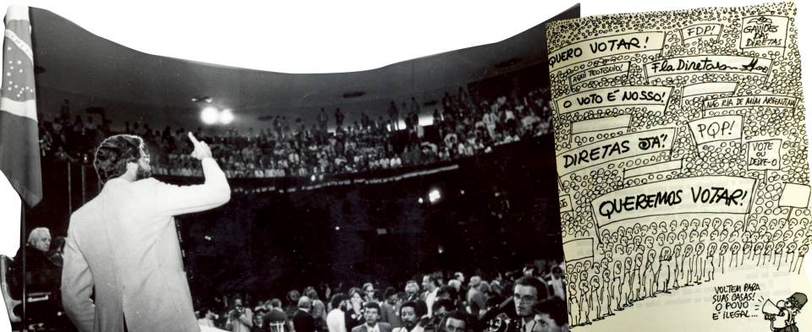
1984
A Emenda das Diretas Já
Desde o ano anterior, em vários comícios, a sociedade quer o retorno de eleições diretas para a Presidência da República. A emenda das Diretas Já, de autoria do deputado Dante de Oliveira, é derrotada no plenário da Câmara dos Deputados.

Slide 37
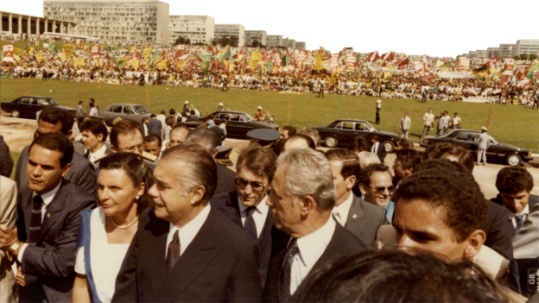
1985
O Retorno à Democracia
Fim do regime militar com a posse do civil José Sarney na Presidência da República. Tem início o processo de retomada da democracia, com a promulgação da emenda constitucional para a eleição de uma nova Constituinte. Neste mesmo ano, são realizadas as primeiras eleições diretas em todos os municípios brasileiros.

Slide 38
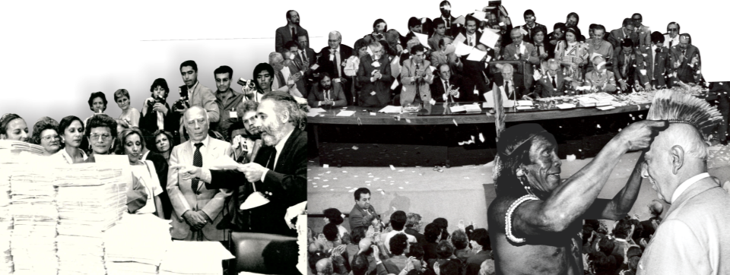
1988
A Constituição Cidadã
É promulgada, no dia 05 de outubro, a nova Constituição, que passou à história como a “Constituição Cidadã”, em virtude da ampliação dos direitos civis, políticos e sociais e das garantias fundamentais do cidadão brasileiro.

Slide 39
O Parlamento Brasileiro
e a construção da cidadania
Em 1823, tinha início a atividade legislativa no país e, com ela, o primeiro projeto de Constituição. Desde os trabalhos de nossa primeira Constituinte, são quase 200 anos de luta pelos direitos dos brasileiros, com o cidadão cada vez mais atuante na elaboração das leis. Uma história de altos e baixos, avanços e recuos, mas sempre presente na vida de cada um de nós. Ainda há muito a conquistar e, para isso, é fundamental a participação dos cidadãos na vida política. Afinal, é o povo que constrói o Brasil e escreve sua própria história.

Slide 40
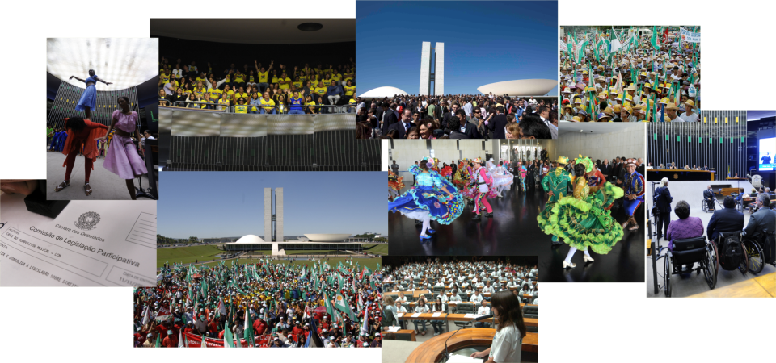

Slide 41
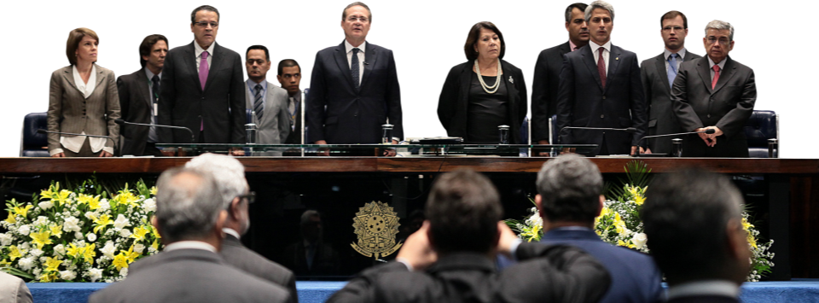
2013
190 anos do Parlamento Brasileiro
No dia 07 de maio de 2013, realizou-se no plenário do Senado Federal, com a presença dos atuais presidentes da Câmara dos Deputados e do Senado, Henrique Eduardo Alves e Renan Calheiros, respectivamente, sessão solene em comemoração aos 190 anos da instituição do Poder Legislativo no Brasil.

Slide 42
Mesa Diretora da Câmara dos Deputados
Presidente
Henrique Eduardo Alves (PMDB-RN)
1º Vice-Presidente
André Vargas (PT-PR)
2º Vice-Presidente
Fábio Faria (PSD-RN)
1º Secretário
Márcio Bittar (PSDB-AC)
2º Secretário
Simão Sessim (PP-RJ)
3º Secretário
Maurício Quintella Lessa (PR-AL)
4º Secretário
Biffi (PT-MS)
Suplentes
Gonzaga Patriota (PSB-PE)
Wolney Queiroz (PDT-PE)
Vitor Penido (DEM-MG)
Takayama (PSC-PR)
Ouvidor Parlamentar
Nelson Marquezelli (PTB-SP)
Procurador Parlamentar
Claudio Cajado (DEM-BA)
Corregedor Parlamentar
Átila Lins (PSD/AM)
Diretor-Geral
Sérgio Sampaio Contreiras de Almeida
Secretário-Geral da Mesa
Mozart Vianna de Paiva

Slide 43
CRÉDITOS DA EXPOSIÇÃO
Coordenação do Projeto
Centro Cultural Câmara dos Deputados
Diretora do Centro Cultural
Isabel Martins Flecha de Lima
Curadoria e Pesquisa iconográfica
Ricardo Oriá | Márcio Rabat
Produção
Akimi Watanabe
Projeto Gráfico e Expografia
Daniel Davini
Tratamento de imagens
Gabriela Sales
Revisão dos textos
Odúlia Campelo
Agradecimentos pela cessão de imagens
Arquivo Histórico - Câmara dos Deputados
Museu Imperial/RJ – Ibram
Museu Paulista – USP
TV Câmara
Acervo Câmara dos Deputados
Acervo Senado Federal
INFORMAÇÕES
Centro Cultural – 61 3215.8080 – cultural@camara.leg.br
Palácio do Congresso Nacional – Câmara dos Deputados
Anexo I – Sala 1601 – Cep 70.160-900 – Brasília/DF
http://www2.camara.leg.br/a-camara/conheca/centro-cultural

